Slide 1

Studená vojna
Západný blok

Slide 2
Studená vojna
súperenie medzi USA a ZSSR o postavenie svetovej superveľmoci v rokoch 1945-1989
Studená preto , lebo nedošlo k otvorenému vojenskému konfliktu.
prvé prejavy napätia - rozdielny pohľad na budúcnosť Nemecka po vojne.
svet rozdelil na 2 bloky – východný a západný

Slide 3
Začiatok studenej vojny
12.3.1947 - prejav amerického prezidenta Harryho Trumana
vyhlásil, že USA sa majú stať garantom slobody a demokracie a majú poskytovať pomoc krajinám ohrozených diktátormi, totalitou
Trumanova doktrína - záväzok brániť demokraciou vždy a všade

Slide 4
Marshallov plán
3.4. 1948
= PLÁN EURÓPSKEJ OBNOVY
Cieľ : postaviť európsku ekonomiku znova na nohy
poskytnutá všetkým európskym štátom
Východný blok pomoc odmietol
schválený na parížskej mierovej konferencii.

Slide 5
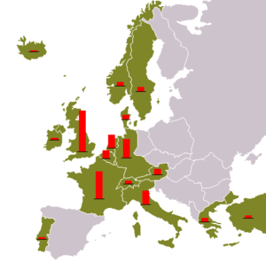
Železná opona
termín používaný na Západe počas Studenej vojny
imaginárna hranica, ktorá rozdelila Európu a celý svet na dva póly
prvý krát oficiálne použil Winston Spencer Churchil na svojom prejave vo Fultone

Slide 6
Život v západnom bloku
presadzovanie kresťanskej demokracie =>
Cieľ: posilniť vplyv kresťanstva v politickom živote, podpora demokracie a presadzovanie morálky
závažné sociálne opatrenia – sociálne poistenie, zdravotnú starostlivosť, ochrana zamestnancov, podpora študentov, rozšírenie volebného práva
V ekonomike - zmeny pri zoštátňovaní bánk, dopravy, priemyslu a v súkromnej ekonomike vznik silného štátneho sektora.

Slide 7
50.roky 20. st. – ľavicu vystriedali konzervatívne programy (štát sociálneho blahobytu)
Marshallov plán » zlepšenie životných podmienok
Hospodársky rozmach - rastúca ekonomika, životná úroveň, využívanie vedy a techniky odstraňovanie obchodných bariér, začlenenie sa do NATO

Slide 8
Zmeny v sociálnej štruktúre
postupný zánik roľníctva, rast počtu robotníkov, vysokokvalifikovaných pracovníkov a ľudí zamestnaných v oblasti služieb
stieranie majetkových rozdielov medzi sociálnymi skupinami
štát garantoval sociálne práva: minimálna mzda, výživa, bývanie, zdravotná starostlivosť, vzdelanie...

Slide 9
Európska integrácia
Vytváranie spoločného trhu
snaha o zjednotenie Európy, ale predstavy o fungovaní boli rozdielne
stúpenci integrácie: Schumann, Adenauer, Monnet, De Gasperi
striedanie konzervatívnych a ľavicových vlád
socialistické strany: prívrženci hospodárskeho a sociálneho plánovania, stierania sociálnych rozdielov

Slide 10
Hospodársky rast
výnosný obchod s Európou - vysoká životná úroveň
Pokračovanie modernizačných zmien
Vedecký, technický pokrok
Rozvoj priemyslu, špička technologického pokroku » vznik priemyselných centier v Kalifornii

Slide 11
Konflikt v Kórei
25.06.1950 - 27.07.1953
Agresia komunistickej KĽDR voči Kórejskej republike
Čína – podporuje KĽDR
OSN – zorganizovala vojenskú pomoc Kórejskej republike
Rozdelená podľa 38. rovnobežky

Slide 12
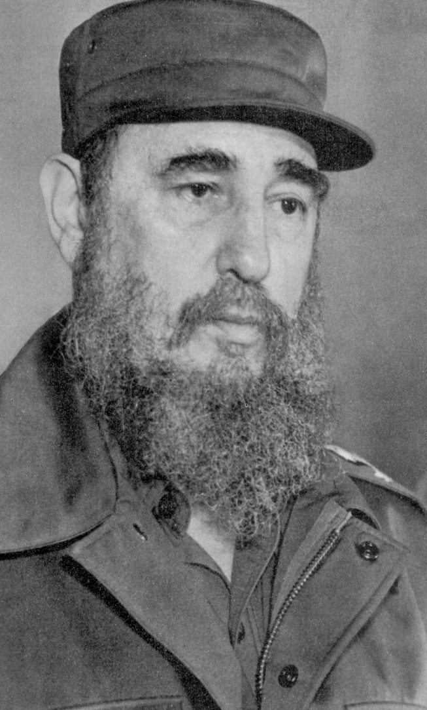
Karibská kríza
USA stráca vplyv nad Kubou
Fidel Castro – vodca nového komunistického režimu
Podpora zo strany ZSSR

Slide 13
Vojna vo Vietname
1964- 1975
Severný vietnam – komunistický
Južný Vietnam – súčasť západného bloku
Zlyhanie USA
Vznik Vietnamskej demokratickej republiky

Slide 14
Černošské hnutie
emancipačné hnutie Černochov (na čele Martin Luther King)
zmierňovanie diskriminácie – zrušená segregácia v školách
černošský rasizmus vyznávali menšinové sekty Čierni moslimovia, Čierni panteri, Čierna moc

Slide 15
70. roky – spomaľovanie hospodárskeho rastu
Nárast inflácie, nezamestnanosti
Znaky krízy sa podarilo zastavovať racionalizáciou a modernizáciou výrobných postupov
Nové odvetvia priemyslu: elektronický, chemický

Slide 16
Ďakujem za pozornosť

